Slide 1
DEMİR EKSİKLİĞİ ANEMİSİ
Ümmühan KASAP
Aile Hekimliği Stajı
05.02.2016

Slide 2
AMAÇ
Demir eksikliği anemisinin semptom ve bulguları, tanısı ve tedavisi hakkında bilgi vermek

Slide 3
ÖĞRENİM HEDEFLERİ
Aneminin tanımını yapabilmek
Demir eksikliği anemisinin nedenlerini sayabilmek
Demir eksikliği anemisinin semptom ve bulgularını sayabilmek
Demir eksikliği anemisinin ayırıcı tanısını yapabilmek
Demir eksikliği anemisinin tedavisini yapabilmek

Slide 4
ANEMİ
Hemoglobinin yaş ve cinse göre normal kabul edilen değerlerin altında olmasına anemi denir.
  >15 yaş erkekte <13 g/dl,
  >15 yaş ve gebe olmayan kadında <12 g/dl,
  Gebede;
1. trimester- hemoglobin < 11g/dl
2. trimester- hemoglobin < 10,4 g/dl
3. trimester- hemoglobin < 11g/dl ,

Slide 5
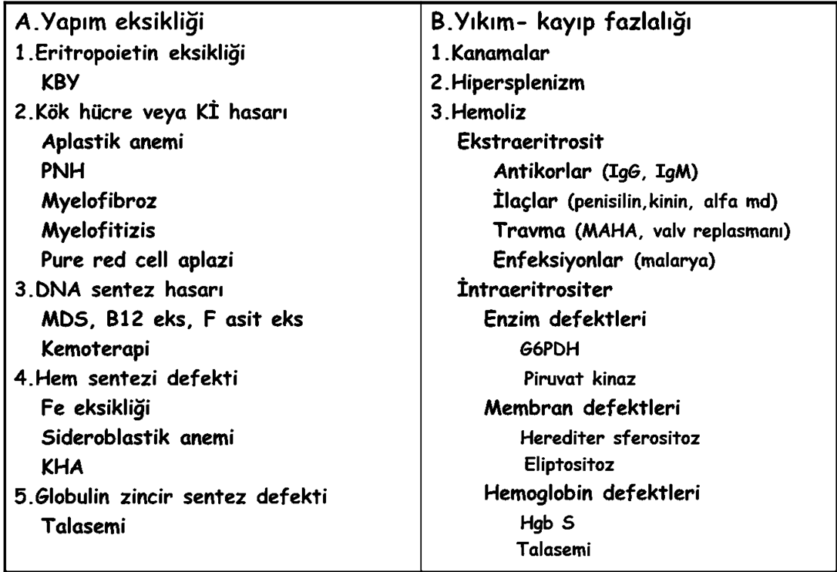
ANEMİLERİN PATOFİZYOLOJİLERİNE GÖRE SINIFLANDIRILMASI

Slide 6
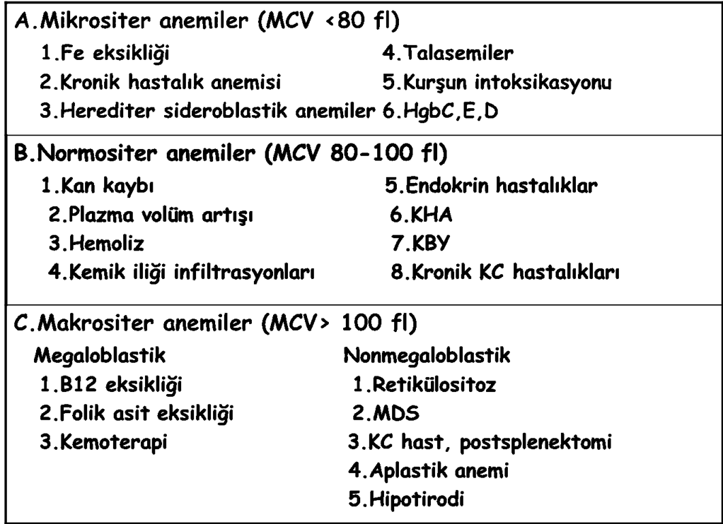
ANEMİLERİN MORFOLOJİLERİNE GÖRE SINIFLANDIRILMASI

Slide 7
DEMİR EKSİKLİĞİ ANEMİSİ
Dünyada en sık rastlanan anemi
Dünya nüfusunun %10-30’da demir eksikliği vardır
Kadınlarda, gebelerde daha sık; erkeklerde nadir
Gıda ile alınan demirin %10’u emilir.
Günlük ihtiyaç erkek ve postmenapoz kadında 1 mg, mens çağı ve emziren kadında 2 mg, gebelerde 3-4 mg.

Slide 8
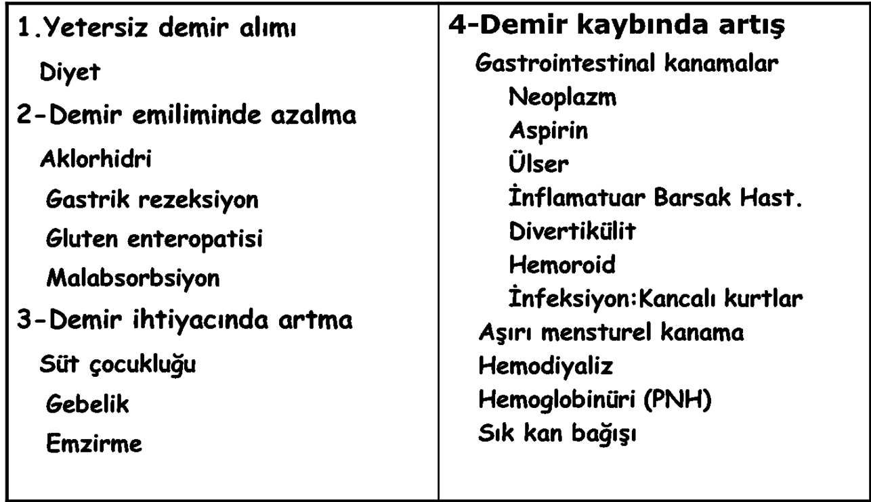
DEMİR EKSİKLİĞİNİN NEDENLERİ

Slide 9
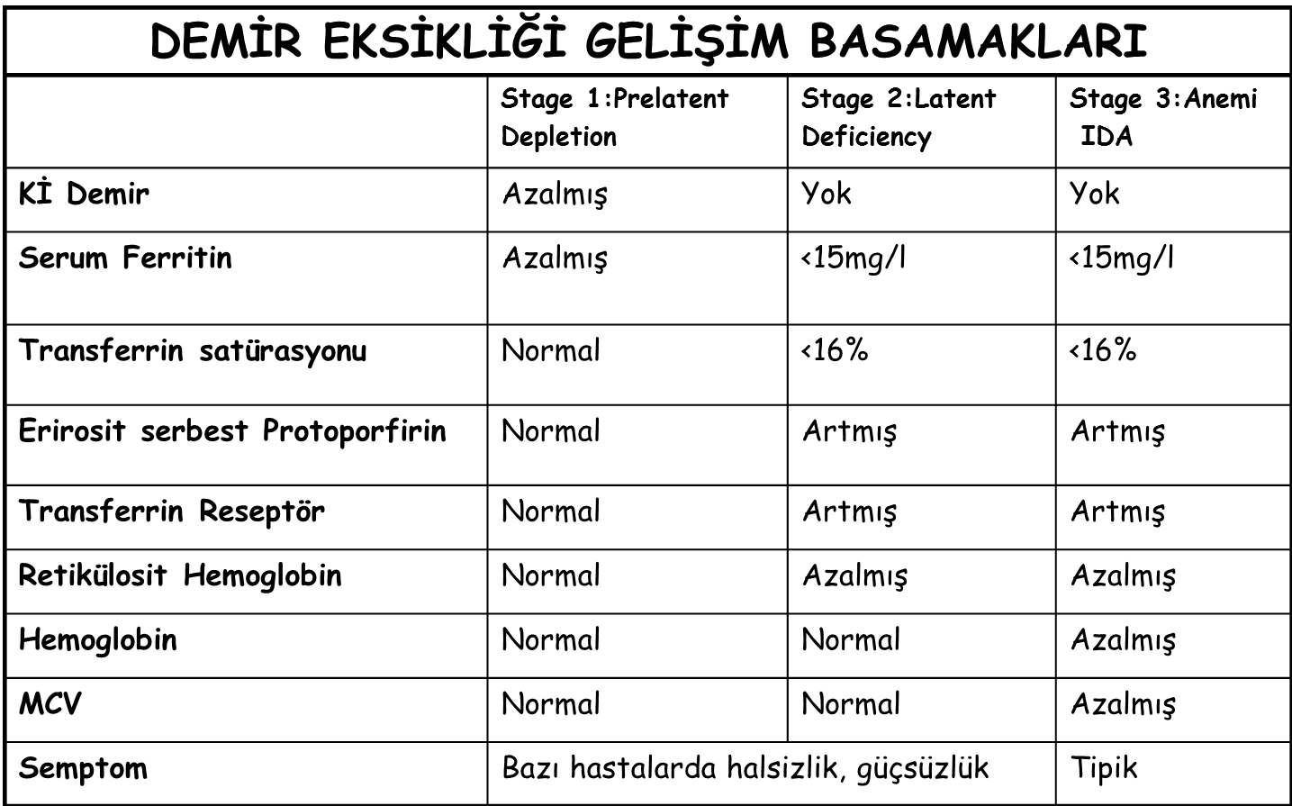

Slide 10
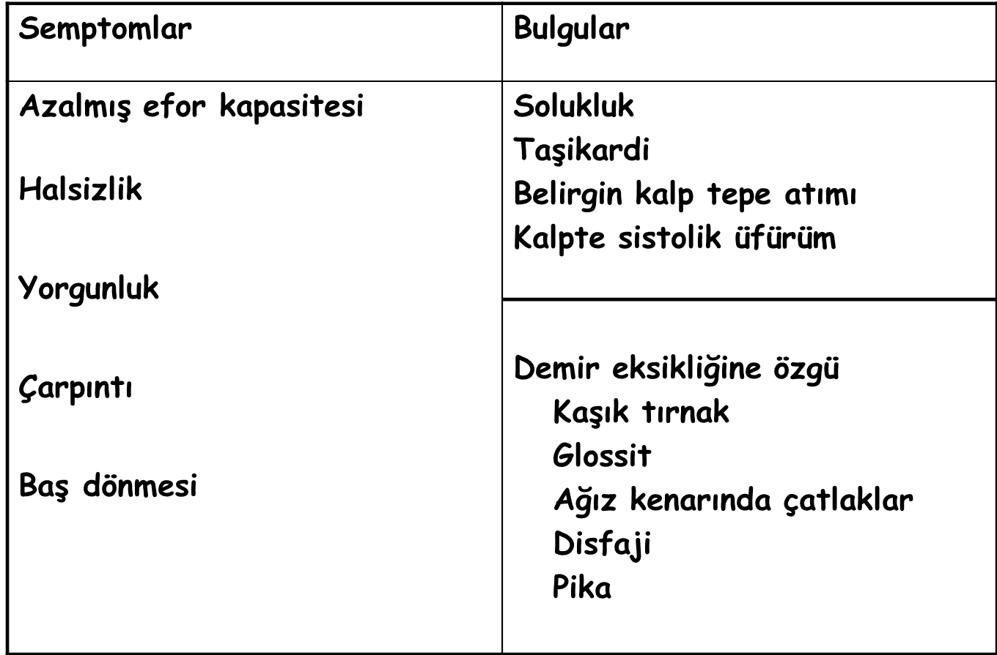
DEMİR EKSİKLİĞİ ANEMİSİNİN KLİNİK ÖZELLİKLERİ

Slide 11
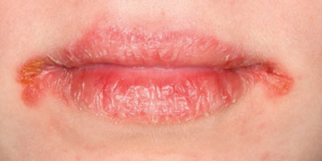
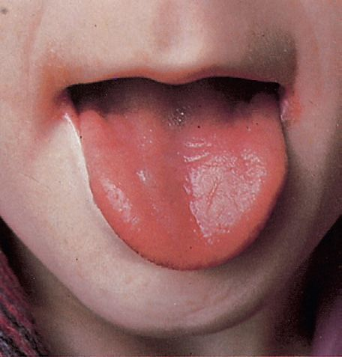
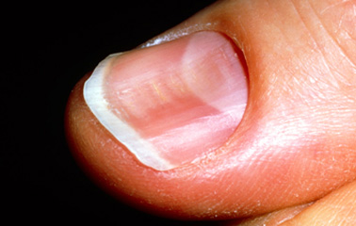
ANGULAR CHELİTİS, GLOSSİTİS, KOİLONYCHİA

Slide 12
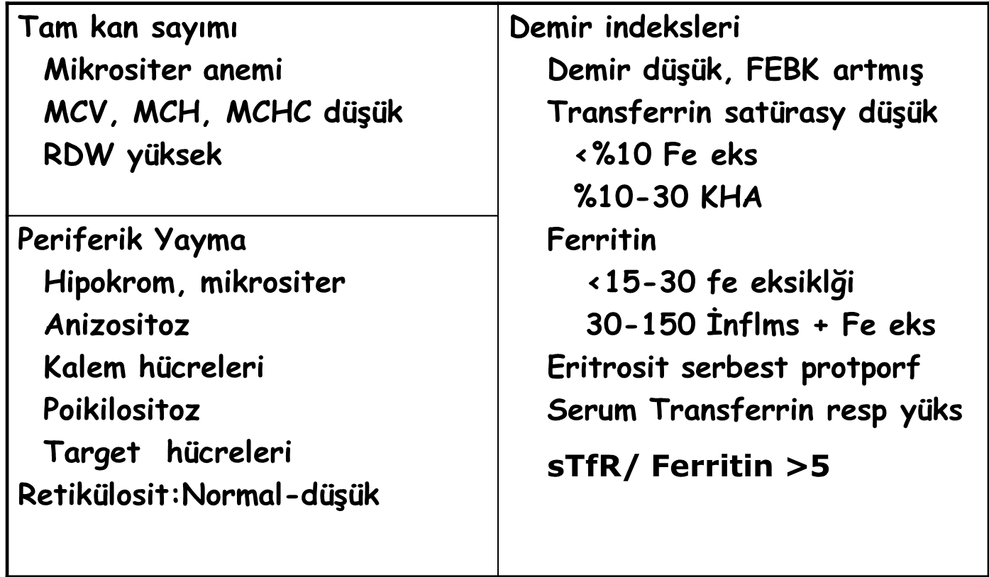
DEMİR EKSİKLİĞİ ANEMİSİNİN LABORATUVAR BULGULARI

Slide 13
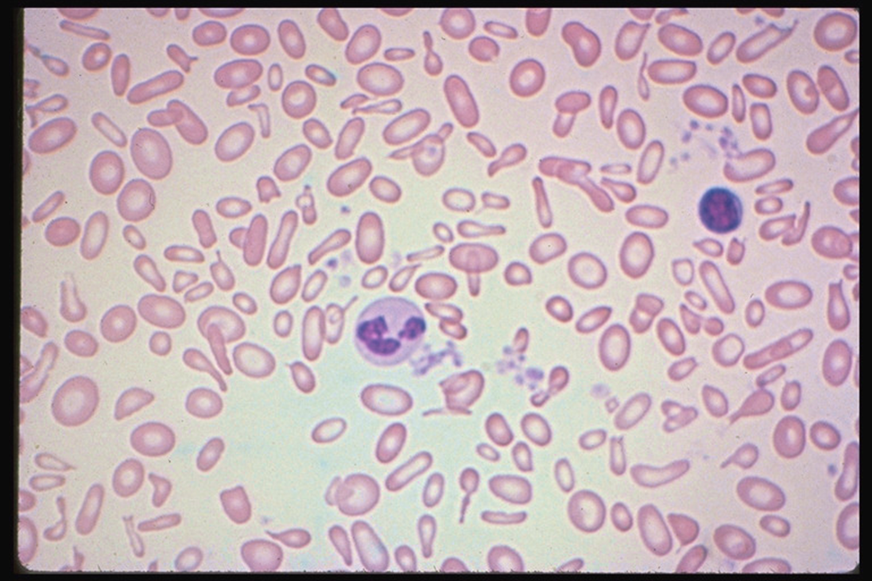
DEMİR EKSİKLİĞİ ANEMİSİNDE PERİFERİK YAYMA

Slide 14
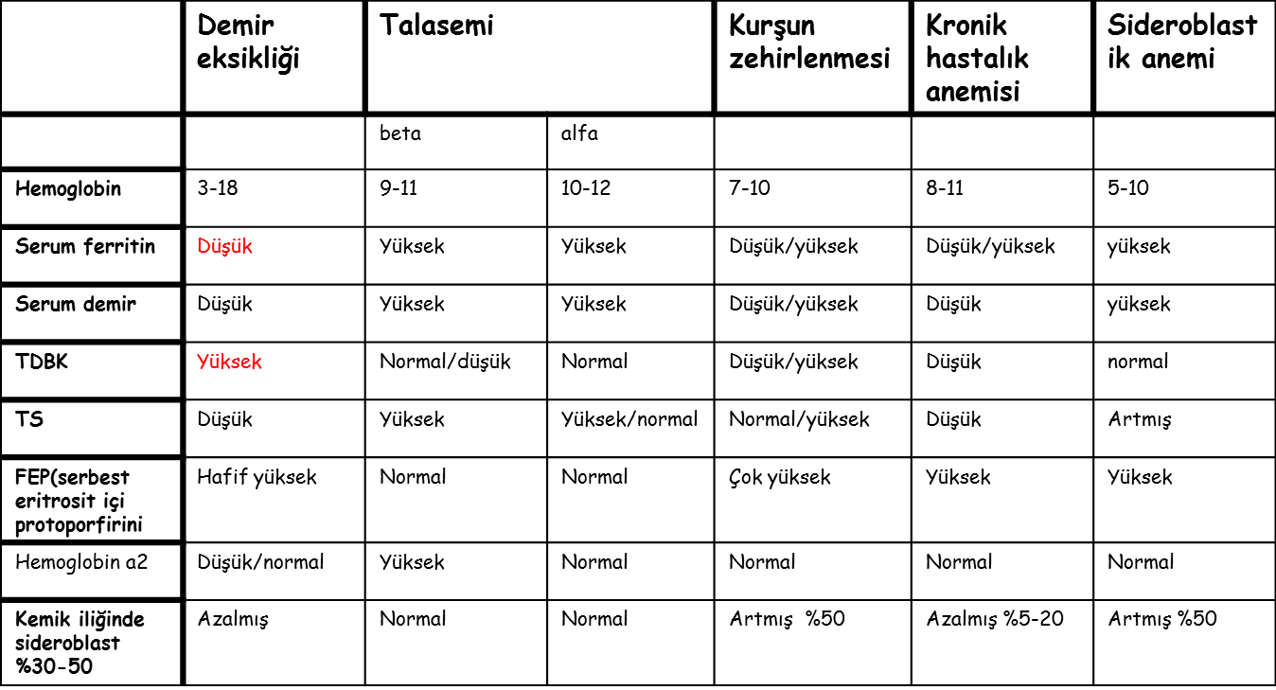
DEMİR EKSİKLİĞİ ANEMİSİ AYIRICI TANISI

Slide 15
DEMİR EKSİKLİĞİ ANEMİSİNİN TEDAVİSİ
Oral tedavi tercih edilir. (demir sülfat, demir fumarat, demir glukonat)
Yetişkinlerde günlük doz genellikle 180 mg elemanter demir şeklindedir.
Tedavi edici dozlar bulguların şiddetine, ferritin düzeyine, hastanın yaşına ve gastrointestinal yan etkilere bağlı olarak 100-200 mg arasında değişebilir.
Tedavi cevabı
1-2 hafta retikülositoz
3-4 haftada hgb 2g/dl yükselmesi
Tedaviye hgb normale döndükten sonra 6-12 ay veya ferritin >50 olana kadar devam edilir.

Slide 16
TEDAVİYE CEVAPSIZLIK NEDENLERİ
Tanı ?
Hasta ilacı aldı mı?
İlaç doğru kullanıldı mı?
Kayıp devam ediyor mu?
Absorbsiyon kusuru var mı?
Beraberinde diğer anemi nedenleri?

Slide 17
Absorbsiyon bozukluğu var mı?
Oral 100 mg elementer demir verildikten sonra 1 veya 2. saatte serum Fe 50 mikrogram/dl’den daha az artıyorsa malabsorbsiyon vardır ve parenteral demir uygulanır.

Slide 18
Parenteral tedavi
Oral tedaviye cevapsız
Oral tedaviyi tolore edemeyen hastalar
Kayıp fazla olan (aşırı kanama,anjiodisplazi)
Epo kullanan hemodiyaliz hastaları
Parenteral doz: Kilo x Eksilen Hbx 2.4 + Depo (bayan 500mg, erkek 1000mg

Slide 19
DEMİR PROFLAKSİSİ
İnfantlar
Adölesan
Gebeler
Düzenli kan donörleri
Menorajili bayanlar
Sürekli yüksek doz aspirin kullananlar

Slide 20
ANEMİ SEVK KRİTERLERİ
Başlangıç hemoglobin düzeyi <7 g/dl olan tüm çocuklar
Oral demir tedavisinin uygun ve düzenli kullanımına karşın 3 hafta sonra hemoglobin düzeyinde artış >2 g/dl değil ise
Belirgin splenomegali ve/veya hemoliz bulguları ve/veya ailede hemolitik anemi öyküsü varsa
Dışkıda kan varsa
Anemi ile birlikte kalp yetmezliği bulguları varsa
Anemi nedeni açıklanamıyorsa
Bütün yaşlı hastalar

Slide 21
ÖZET
Demir eksikliği anemisi bir hastalık değil, hastalık bulgusudur.
Anemi saptanan bireylerde anemiyi tedavi ederken muhakkak sebebi araştırılmalı tedavi edilmelidir.

